Slide 1
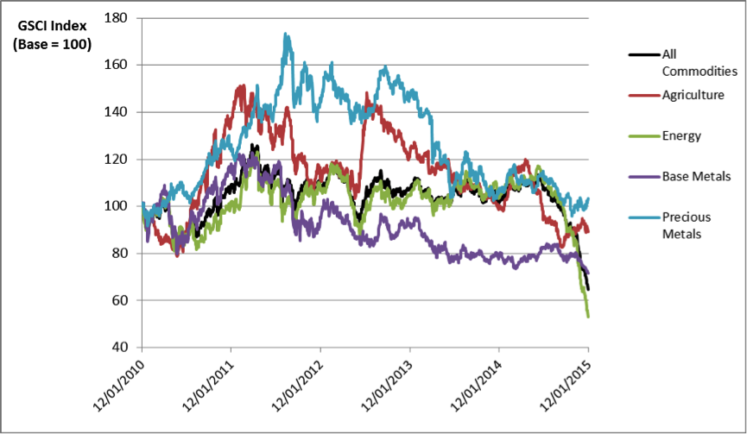
Regulación financiera y riesgos sistémicos bajo la hegemonía del capital financiero
Ángel Vilariño
31 de mayo de 2018

Slide 2
Grandes convulsiones financieras en los últimos cuarenta años

Slide 3
Las principales crisis financiera de los últimos 40 años
La crisis de la deuda externa 1982-1989
Bolsa de Nueva York 1987
Burbuja bursátil e inmobiliaria Japón 1990-2002
Crisis del Sistema Monetario Europeo 1994
Crisis del peso mexicano 1994-95
Crisis asiática 1997-98
Crisis del Long Term Capital Management 1998
Crisis del Nasdaq. Burbuja tecnológica 2000
Quiebra de Enron, World Com, Parmalat.
La gran crisis financiera 2007 →

Slide 4
Crisis financieras recurrentes en los últimos 40 años
En el período 1970-2011 se registraron crisis bancarias en 116 países y en algún país más de un episodio de crisis.
En el período 1970-2007 (antes de la gran crisis financiera) ocurrieron crisis bancarias en países de ingresos altos per cápita como Estados Unidos, Suecia, Finlandia, Noruega, Japón, Rusia y España, pero sobre todo en países de ingresos medios y bajos.
En el periodo 2008-2011 las crisis bancarias ocurrieron masivamente en países de ingresos altos.
Al mismo tiempo que esto ocurría ha sido imparable el aumento de la desigualdad económica y social

Slide 5
Características de las crisis bancarias sistémicas
Los problemas surgen en una entidad o un pequeño grupo de entidades, pero se transmiten al resto o a la mayoría de entidades (efecto contagio)
Los problemas que aparecen en el sistema bancario: pérdidas, retiradas de depósitos, grandes necesidades de financiación, caídas de los precios de las acciones, dificultades para obtener capital, afectan a la actividad económica general y la crisis bancaria induce una crisis económica: aumento del paro, paralización de la producción, cierre de empresas, impago de deudas que acentúa la crisis bancaria.

Slide 6
Efectos de las crisis bancarias sistémicas
Pérdidas cuantiosas en el sector bancario
Rescates bancarios y nacionalizaciones de bancos
Grandes apoyos de liquidez de los bancos centrales, incluso a entidades no bancos.
Grandes pérdidas de crecimiento económico
Otorgamiento masivo de garantías de los gobiernos a los bancos
Compras de activos deteriorados a los bancos por los gobiernos
Crecimiento significativo de la deuda pública

Slide 7
Efecto de las crisis bancarias en el período 1970-2011

Slide 8
Crisis bancarias sistémicas en el período 2007-2011

Slide 9
Profundas transformaciones financieras (y tecnológicas) en el período 1980-2007

Slide 10
Principales transformaciones (globalización financiera)
Flotación de los tipos de cambio → Riesgo de cambio
Desregulación de los flujos de capitales y otras desregulaciones
Eliminación de los controles sobre los tipos de interés de los depósitos
Irrupción de los derivados → Apalancamiento → Riesgos amplificados
Titulizaciones → Transferencia del riesgo de crédito → Opacidad y globalización del riesgo de crédito
Reforma y creación de nuevos mercados de capitales con las nuevas TIC
Nuevos vehículos de inversión para las grandes fortunas: Hedge funds, Sociedades de capital riesgo y Sociedades de titulización.
Altísimo crecimiento de los incentivos para los gestores financieros → Gran apetito al riesgo

Slide 11
El ecosistema financiero

Slide 12
Principales actores del ecosistema financiero
Banco centrales con gran poder para inyectar liquidez y determinar los tipos de interés a cp y también a lp (compras masivas de deuda)
Los gobiernos como emisores de deuda
Los grandes bancos comerciales internacionales y dentro de ese grupo los definidos como bancos sistémicos ( y los sistémicos nacionales)
Millares de bancos de tamaño medio
Bancos de inversión (ahora los principales son bancos comerciales)
Banca en la sombra
Las Sociedades de inversión

Slide 13
Principales actores del ecosistema financiero
Compañías de seguros
Tesorerías de las grandes grupos empresariales transnacionales
Las grandes agencias de calificación (Standard&Poor’s, Moody’s, Fitch,…)
Las grandes empresas de auditoria (Deloitte, KPMG, Ernst&Young, PWC)
Las Bolsas de valores
Las Centrales de contraparte y las sociedades de compensación y liquidación
Los organismos internacionales (BIS, FMI, BM, IOSCO, SEC, FSB, EBA,…)

Slide 14
Bancos comerciales sistémicos (Nov 2017)

Slide 15
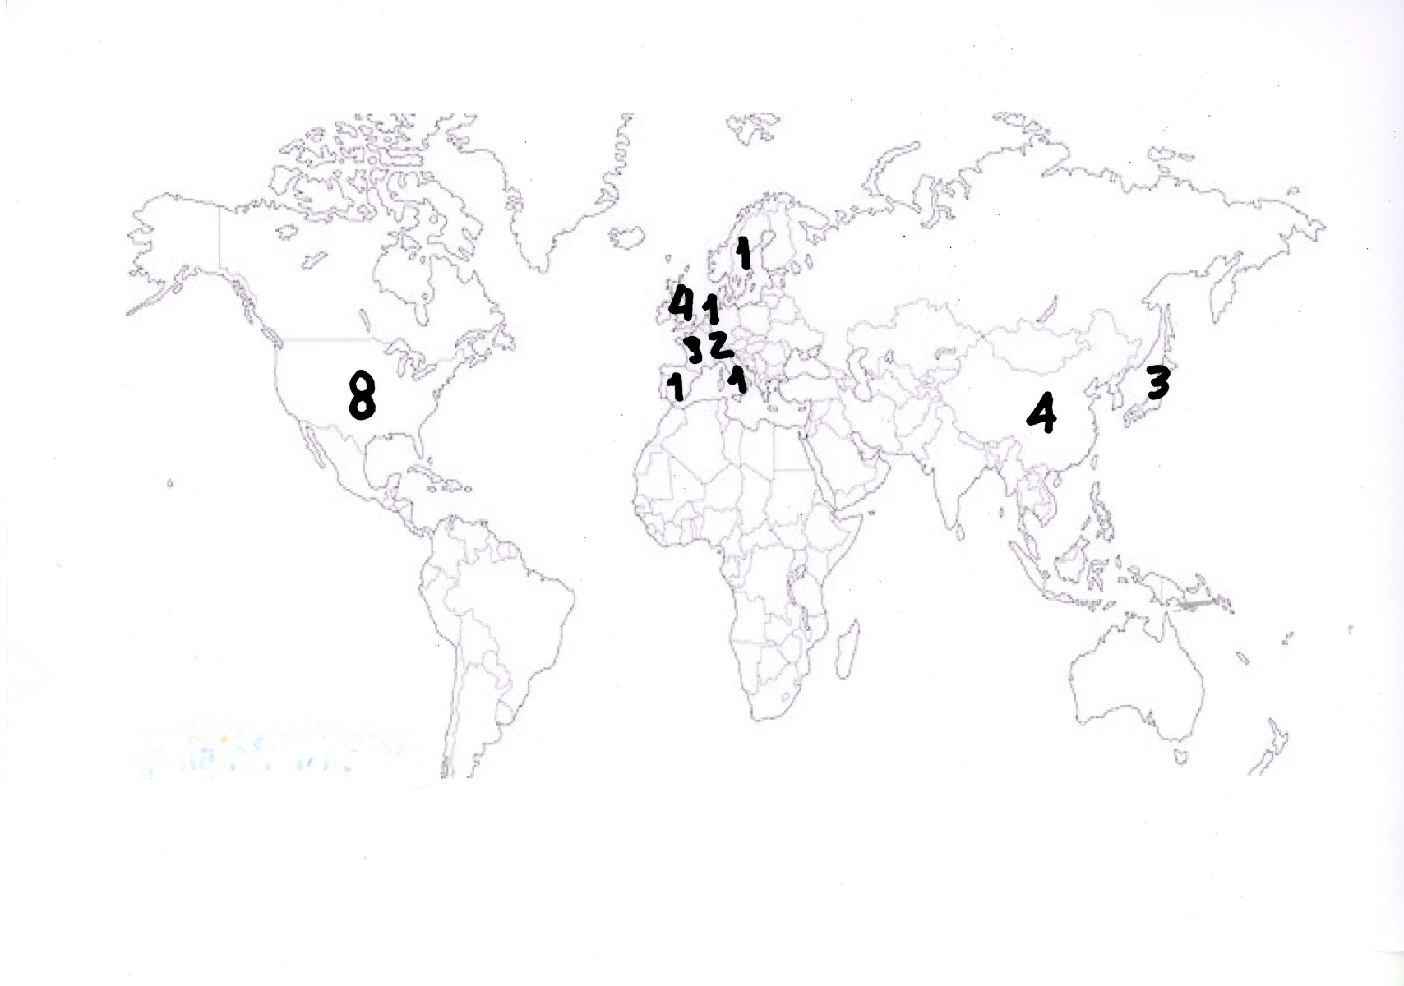
Entidades sistémicas
Estados Unidos 8
Reino Unido 4
China 4
Japón 3
Francia 3
Suiza 2
Suecia 1
Holanda 1
España 1
Italia 1

Slide 16
Bancos comerciales sistémicos

Slide 17
Dimensiones de la banca en la sombra
Vehículos de inversión (hedge funds, capital riesgo, titulizaciones)
Transformaciones de vencimientos (cp a lp)
Transformación de liquidez (líquido menos coste a menos líquido más rentable)
Transformación y difusión del riesgo de crédito (titulizaciones)
Préstamos de valores
Mercados de repos

Slide 18
El capital financiero

Slide 19
Capital financiero internacional
Aquí capital financiero se denomina al grupo social cuyo patrimonio e ingresos depende directa y fundamentalmente del valor de instrumentos financieros en las diferentes economías y mercados del mundo y no, únicamente, de los resultados de una empresa o sector particular.
Los instrumentos financieros fundamentales son títulos de propiedad sobre empresas (acciones), títulos de propiedad de instrumentos de deuda pública y privada (bonos y préstamos), derivados (derechos sobre flujos de efectivo futuros) y combinaciones de los anteriores (productos estructurados) bien directamente o a través de fondos de inversión de diverso tipo.

Slide 20
Distribución de la riqueza financiera

Slide 21
Las consecuencias de la gestión de la riqueza del capital financiero
La gran volatilidad de los mercados financieros generada por los gestores.
El sometimiento de los creadores de opinión pública a los indicadores de los mercados financieros
La supremacía de los indicadores de los mercados financieros como indicadores solventes de la salud de la actividad económica
El recurso al apalancamiento creciente (deuda) para amplificar las ganancias (y los riesgos)
La frecuencia y amplitud de las crisis financieras y sus efectos

Slide 22
Los riesgos financieros

Slide 23
Tipología de los riesgos de los bancos
Crédito
Contraparte (derivados y otros)
Liquidez
Mercado
Riesgo de precio
Riesgo de tasa de interés
Riesgo de tipo de cambio
Operacional (sistemas, personas, procesos, productos y servicios)
Riesgo legal
Riesgo de la información
Riesgo de modelos

Slide 24
Tipología de los riesgos financieros
Reputacional
Riesgo país
Riesgo de transferencia
Riesgo político
Riesgo soberano
Riesgo de contagio (sistémico)
Estratégico
Riesgo de tecnología de la información (operacional)
Riesgo de concentración
Riesgo de interés del balance

Slide 25
El problema de la identificación y medición de los riesgos financieros
Los riesgos son variables no observables, son variables que no se puedan leer directamente en los estados financieros de las entidades.
La medición del riesgo es el resultado de modelos.
Los problemas no están solo en el diseño de los modelos sino también y, muy significativamente, en la calidad de la información necesaria para alimentar el modelo.

Slide 26
Los riesgos sistémicos
Los riesgos sistémicos son difíciles de definir, en el sentido de obtener un modelo, por la enorme complejidad y diversidad de factores que determinan la aparición de un evento sistémico.
Se dice que un evento es sistémico cuando un problema, dificultad, deterioro de una entidad o un grupo de ellas, afecta a la mayoría de las restantes entidades y termina influyendo de forma negativa en la actividad económica general.

Slide 27
Los riesgos sistémicos
La investigación de la naturaleza profunda de las causas de los eventos sistémicos conduce a un amplio número de problemas teóricos y empíricos con sus complejidades específicas:
- La formación de expectativas en los mercados financieros,
Las decisiones de gestión de los directivos de las entidades financieras,
El papel de los altos incentivos económicos a corto plazo de los gestores,
Las consecuencias del alto grado de oligopolio de la industria financiera,
Las facilidades para los movimientos internacionales de capitales,
El grado de acumulación y concentración de la riqueza financiera y
Las debilidades y carencias de la regulación y supervisión financieras.

Slide 28
La confianza en la autorregulación del mercado
El Subdirector General del Banco de Pagos Internacionales de Basilea, el BIS, Hervé Hannoun, reconoció en 2010 que “El riesgo sistémico se consideraba una posibilidad remota, ya que las autoridades económicas confiaban en la flexibilidad del sistema financiero. Realmente no se preveía que pudiera ocurrir lo impensable, a saber, una crisis que afectara al conjunto del sistema financiero internacional. Los hechos demostraron que esa confianza era equivocada”

Slide 29
La regulación financiera

Slide 30
Basilea I, II, III y …
El diseño de la regulación financiera es un problema con una dimensión técnica y una dimensión política, que es la más importante.
La regulación actual no modifica el statu quo sino que trata de establecer los requerimientos de capital de las entidades reguladas para soportar choques sistémicos.
La crisis reciente demostró el fracaso de los requerimientos de capital establecidos respecto a la dimensión de las pérdidas.
La reacción de la regulación, en el nuevo Basilea III, ha sido, esencialmente aumentar de forma sensible los requerimientos de capital.

Slide 31
Los grandes ejes de Basilea III
Capital
Más capital (colchones adicionales al 8%)
Mejor calidad
Colchones de liquidez
Ratio de liquidez a corto plazo
Ratio de financiación estable neta
Limitación al apalancamiento
Derivados
Cámaras de contraparte
Entidades sistémicas
Mayores exigencias a las titulizaciones

Slide 32
La supervisión financiera

Slide 33
Dificultades de la supervisión financiera
i) la voluntad política supervisora, variable según épocas y jurisdicciones
ii) la capacidad técnica de los supervisores,
iii) los recursos humanos y materiales de los organismos supervisores,
iv) el grado de captura de los supervisores por los entes regulados, que tiene que ver con la voluntad política, los recursos y las capacidades,
v) la importancia del régimen sancionador,
vi) las expectativas que ofrecen las puertas giratorias y no solo a los altos cargos de los organismos reguladores y supervisores,

Slide 34
Dificultades de la supervisión financiera
vii) la información asimétrica y la opacidad general de los riesgos a los que está expuesto el banco,
viii) en determinadas jurisdicciones la importancia de grandes grupos bancarios internacionales dentro de la economía del país y, en particular, en las necesidades de financiación de los gobiernos,
ix) la distancia entre los salarios de la industria financiera en determinados puestos técnicos y de mercado y los salarios en los organismos reguladores y supervisores.

Slide 35
Los límites de la regulación financiera actual

Slide 36
Los límites de la regulación y la supervisión
Las dificultades técnicas
Y la creencia de que las soluciones son técnicas
La necesidad del capital financiero de valorizarse en los mercados financieros asumiendo riesgos con alto grado de apalancamiento
El poder político de los grandes bancos internacionales
Financiación a los partidos
Medios de comunicación
Las puertas giratorias
La ausencia de sanciones disuasorias
La hegemonía de la visión neoliberal de los mercados y de la teoría económica.
La captura de los organismos reguladores

